Slide 1
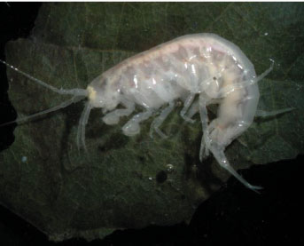

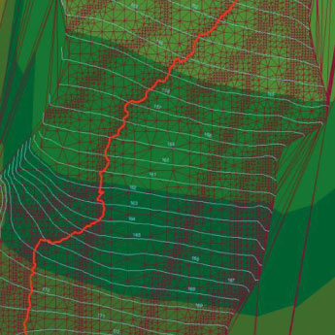
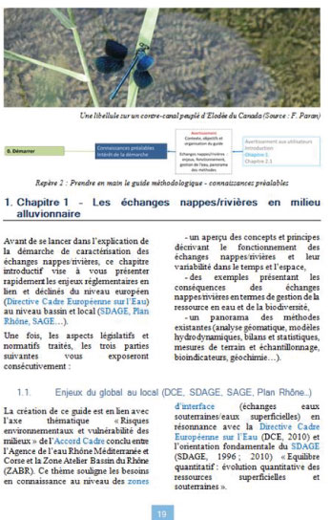
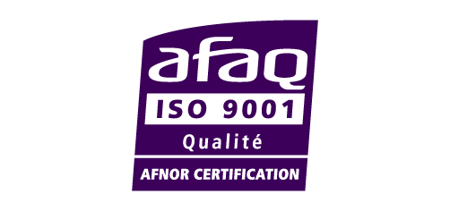
POCIS evidence Yaoundé surface waters pesticide contamination
Mise au point méthodologique : Projet Eau Sout’ (fleuve Rhône)
Approche interdisciplinaire en milieu alluvionnaire
Modélisation simplifiée (SIG) – Analyse géomatique pour l’évaluation des gradients d’échange nappe-rivière : sens et débit
Invertébrés souterrains (Stygobies) – Indicateurs biologiques des origines superficielles ou souterraines de l’eau
Végétation aquatique (Macrophytes) – Indicateur biologique semi-quantitatif des apports de nappe
Géochimie (ions dissous et isotopes) – Signature chimique pour discriminer et quantifier l’origine de l’eau
Typologie des échanges nappe-rivière
Caractérisation des échanges nappes alluviales-rivière fondée sur un diagnostic synthétique obtenu par croisement des méthodes
Novembre 2015 Colloque de l’Institut Mines Télécom Paris
Parties prenantes
Niphargus rhenorhodanensis
Source : Pierre Marmonier
Auteurs
Frédéric Paran
Didier Graillot
Partenaires
Perfectionnement méthodologique : Projet NAPROM
Nouveaux outils et nouveaux contextes
La Loire dans la plaine alluviale du Forez, la plaine alluviale de l’Ill affluent du Rhin l’Orgeval sous-bassin de la Seine, la Sèvre-Niortaise petit fleuve côtier
Modélisation distribuée à base physique (Eau-Dyssée, Marthe)
Modélisation distribuée à base physique et hydrothermique (Metis)
Dispositif MOLONARI (Monitoring local des échanges nappe-rivière)
Images thermiques infrarouges (IRT)
Mises à jour et compléments méthodologiques, typologiques et documentaires par rapport au projet Eau Sout’
Tin de nappe
Source : Frédéric Paran
Guide méthodologique et guide technique
Sorties prévues en 2015 et 2016
Questions de départ pour le guide méthodologique Eau Sout’ :
Quels sont les outils les plus adaptés sur les milieux alluvionnaires pour caractériser les échanges nappe-rivière ?
Comment procéder et quelle est la marche à suivre pour caractériser les échanges nappe-rivière ?
Destinataires : acteurs et techniciens de l’eau
Un cheminement pour sélectionner la ou les méthodes adaptées selon les caractéristiques de la zone d’étude, les enjeux locaux, l’échelle de travail et l’existence de données
Une assistance pour interpréter, synthétiser et cartographie les résultats
Une version plus pratique remaniée sous forme de fiches techniques intégrant les acquis du projet NAPROM prévue pour 2016
Mines Alès est certifiée par
Extrait du guide Eau Sout’
Source : Frédéric Paran
Contact : nom.prenomn@mines-ales.fr

